Slide 1
会員情報を
すべて取得する
会員情報
データが
無くなるまで繰り返す
チャンクサイズ(一定件数)に達するまで繰り返す
データを
1件読み込む
ポイント加算処理を
行う
会員情報を更新する
会員情報

Slide 2
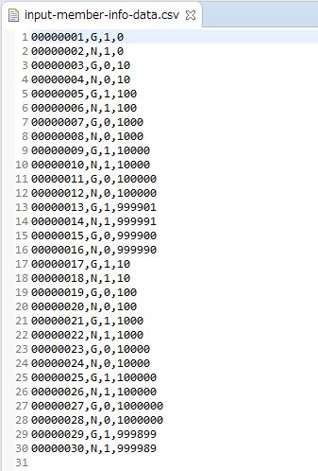
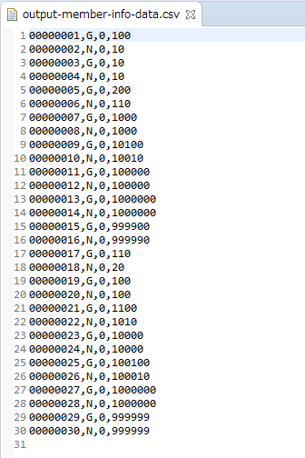
・入力ファイル
・出力ファイル

